Slide 1
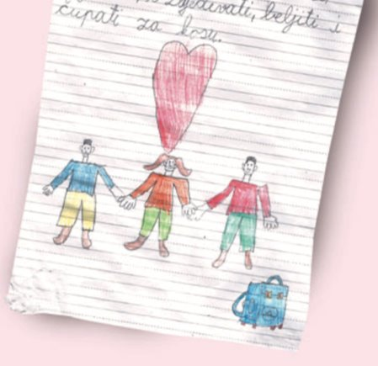
ŠKOLSKI PREVENTIVNI PROGRAM
Vesna Ružić, ravnateljica
Biljana Bradarić, psiholog
Sanja Matić, pedagog
Latica Petrić, socijalni pedagog
OŠ kraljice Jelene, 31.8.2023.

Slide 2
Zakonsko uporište
Konvencija UN-a o pravima djeteta
Čl. 67 Zakona navodi kako su školske ustanove dužne:
• stvarati uvjete za zdrav mentalni i fizički razvoj te socijalnu dobrobit učenika,
• sprječavati neprihvatljive oblike ponašanja te brinuti o sigurnosti učenika
• PROVODITI i EVAULIRATI školske preventivne programe
Notes:
Škola je uz obitelj, jedno od prvih i značajnjijih mjesta gdje se stvaraju, razvijaju i prakticiraju međuljduski odnosi. U školi se dijete uči integraciji u društvo te uz akademska znanja usvaja i druga znanja i vještine koje će mu korisiti za cijeli život. Da bi djeca mogla neometano usvajati akademska i druga znanja i vještine od iznimne je važnosti zaštiti ih od svakog oblika nasilja. Važnost te zaštite naglašena je u brojnim međunarodnim i nacionalnim dokumetnima i propisima. Konvencija UN-a o pravima djeteta navodi da sve države stranke moraju poduzeti sve potrebne mjere da zaštite dijete od svakog oblika tjelesnog ili duševnog nasilja, povreda, zlouporaba...Zakon o o.i sr.od.i ob.navod kako su školske ustanove dužne stvarati uvjete za zdrav mentalni i fizički razvoj te socijalnu dobrobit učenika, dužne su sprječavati neprihvatljive oblike ponašanja te brinuti o sigurnosti učenika.RH donijela i Nacionalnu strategiju za prava djece u RH kojom se obvezuju školske ustanove da u skladu sa svojom odgojnom ulogom i djelatnošću preveniraju i sprječavaju neprihvatljive oblike ponašanja učenika

Slide 3
OSTALI DOKUMENTI NA KOJIMA SE TEMELJI ŠPP:
Pravilnik o načinu postupanja o.o. djelatnika školskih ustanova u poduzimanju mjera zaštite prava učenika te prijave svakog kršenja tih prava nadležnih tijelima
Minimalni standardi prevencije ovisnosti za djecu I mlade u odgojno o.sustavu (AZOO,2017.)
Akcijski plan za prevenciju nasilja u školama (MZO 2020.-2024.)
Nacionalna strategija za prava djece u RH
Nacionalni program odgoja i obrazovanja za ljudska prava
Europski priručnik za prevenciju pušenja,alkohola I droga ( Vijeće Europe 2007.)

Slide 4
PLANIRANJE I PROVEDBA ŠPP-a
Razrednici/učitelji provode ŠPP kroz : SR, kroz redovnu nastavu, INA i IŠA
Preventivni programi temelje se na PROCJENI POTREBA UČENIKA /RAZREDA
Procjena se vrši na način da razrednici popunjavaju obrazac/upitnik gdje :
Procjenjuju odgojno stanje svoga razreda (već odrađeno -upitnik na kraju nast. godine)
Navode provedene aktivnosti koje imaju preventivan učinak
Notes:
Razrednici/učitelji uglavnom provode ŠPP kroz satove razrednika,kroz sadržaje nastavnih,izvannastavne i izvanšk.ak.
Preventivni programi temelje se procjeni potreba učenika /razreda
Procjena se vrši dva puta godišnje-razrednici popunjavaju obrazac/upitnik gdje :
procjenjuju odgojno stanje svoga razreda: specifičnosti razrednog odjela, snage koje odjel ima, vještine koje je potrebno usvajati i usavršavati…
Navode planirane aktivnosti koje imaju preventivan učinak (tu se ne navode sve aktivnosti koje će se provoditi (npr.sat razrednika )već samo one specifične aktivnosti koje imaju preventivan učinak u skladu s potrebama učenika ,npr. Aktivnosti Zdravstvenog ili Građanskog odgoja koje imaju preventivan učinak)

Slide 5
Na temelju provedene PROCJENE ODGOJNO OBRAZOVNOG STANJA RAZREDA potrebno je isplanirati koje teme ŠPP-a će se uvrstiti u plan sata razrednika
Dakle, uz ostale teme koje planirate provesti na satu razrednog odjela navesti sve aktivnosti kojima će se odgovoriti na potrebe /specifičnosti vašeg razreda.

Slide 6
Roditeljski sastanak-preventivna aktivnost
Prema Pravilniku o načinu postupanja OO djelatnika školskih ustanova u poduzimanju mjera zaštite prava učenika te prijave svakog kršenja tih prava nadležnih tijelima u članku 23. stavku 5. obvezno je jednom godišnje na roditeljskom sastanku provesti neku preventivnu aktivnost (npr. predavanje, radionicu, prezentaciju).
UNICEF - Stilovi roditeljstva

Slide 7
Prevencija vršnjačkog nasilja
Vršnjačko nasilje-najzastupljeniji oblik nasilja u školama prema MZO
Istraživanja pokazala - potrebna sveobuhvatna intervencija, dakle postupanje koje podrazumijeva pristup „odgovor cijele škole”
To bi značilo da cijela škola sudjeluje tj. kontinuirano provodi prevenciju nasilja.
Notes:
Prikupljanjem podataka o nasilju u školama Ministarstvo znanosti i obrazovanja nakon analize prikupljenih podataka uočava kako se većina prijavljenih slučajeva nasilja ,od strane škole, odnosi na vršnjačko nasilje u prostorima u kojima se održava nastava , u ostalim školskim prostorima, dvorištima škola...
Različita istraživanja (među njima i Unicefovo istraživanje ) pokazala su da je za uspješno suočavanje s problemom nasilja u školama potrebna sveobuhvatna intervencija, dakle postupanje koje podrazumijeva pristup „odgovor cijele škole” . To bi značilo da cijela škola sudjeluje tj. Kontinuirano provodi prevenciju nasilju.

Slide 8
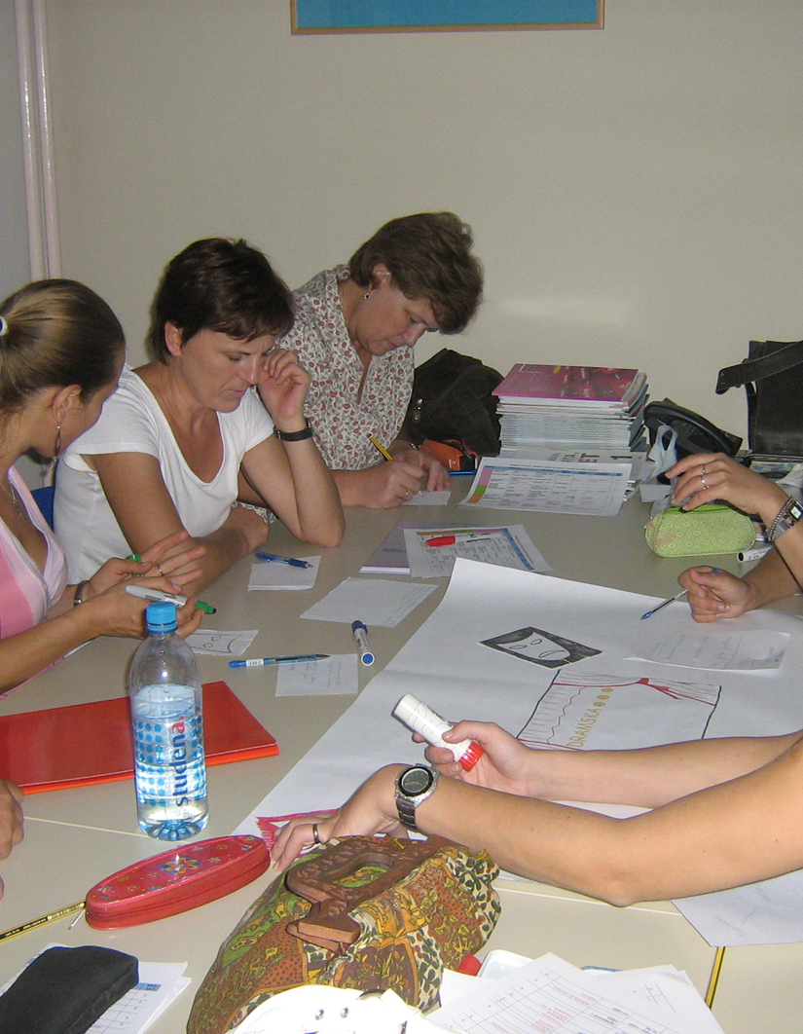
UNICEF - Za sigurno i poticajno okruženje u školama
Odgovor cijele škole
Cilj :uspješno suočavanje s problemima nasilja u školama
Prepoznat kao jako vrijedan i uspješan u borbi protiv nasilja
Nudi konkretne alate (radionice za učenike, roditelje…)
Notes:
U jedan takav projekt naša škola se uključila 2008. g. Unicefov projek za sigurno i poticajno okruženje u školama..Navedeni projekt je odgovor cijele škole kojemu je cilj uspješno suočavanje s problemima nasilja u školama. S obzirom da je navedeni projekt preoznat kao jako vrijedan i uspješan u borbi protiv nasilja, smatramo da je njegovno provođenje jako dragocjeno s obziorm na alate koje nudi.
Lanjski velik broj izrečenih pedag.mjera pokazatelj je potrebe rada na prevenciji nasilnog ponašanja.

Slide 9
Iz Olweusov-a upitnika – Mjesto nasilja

Slide 10
Razredne vrijednosti, pravila i posljedice
stvaranje boljeg ozračja u razredu i školi
doprinose sprječavanju nasilnog i zlostavljačkog ponašanja
pravilima se reguliraju odnosi među učenicima
ponašanja koja učenici nikako NE prihvaćaju i NE žele u razredu,
ponašanja koja ŽELE i koja su prihvatljiva za sve
Notes:
vrlo značajan korak za stvaranje boljeg ozračja u razredu i školi
značajno doprinose sprječavanju nasilnog i zlostavljačkog ponašanja među učenicima
Pravilima se reguliraju odnosi među učenicima
Pravilima se određuju ponašanja koja učenici nikako NE prihvaćaju i NE žele u razredu, kao i ponašanja koja ŽELE i koja su prihvatljiva za sve

Slide 11
RAZREDNA PRAVILA
Donose se na početku svake šk. god. ( Priručnik… str. 54)
Tijekom godine moguće ih je mijenjati
Reguliraju međusobne odnose djece
Ne više od 4-6 pravila
UNICEF-ova PPT (u prilogu)
Plakat treba stajati na vidnom mjestu u učionici kako bi se učitelji mogli na njega pozvati
Notes:
Svi učenici sudjeluju u njihovom donošenju (zajednička odluka - neće imati osjećaj da su im nametnuta)

Slide 12
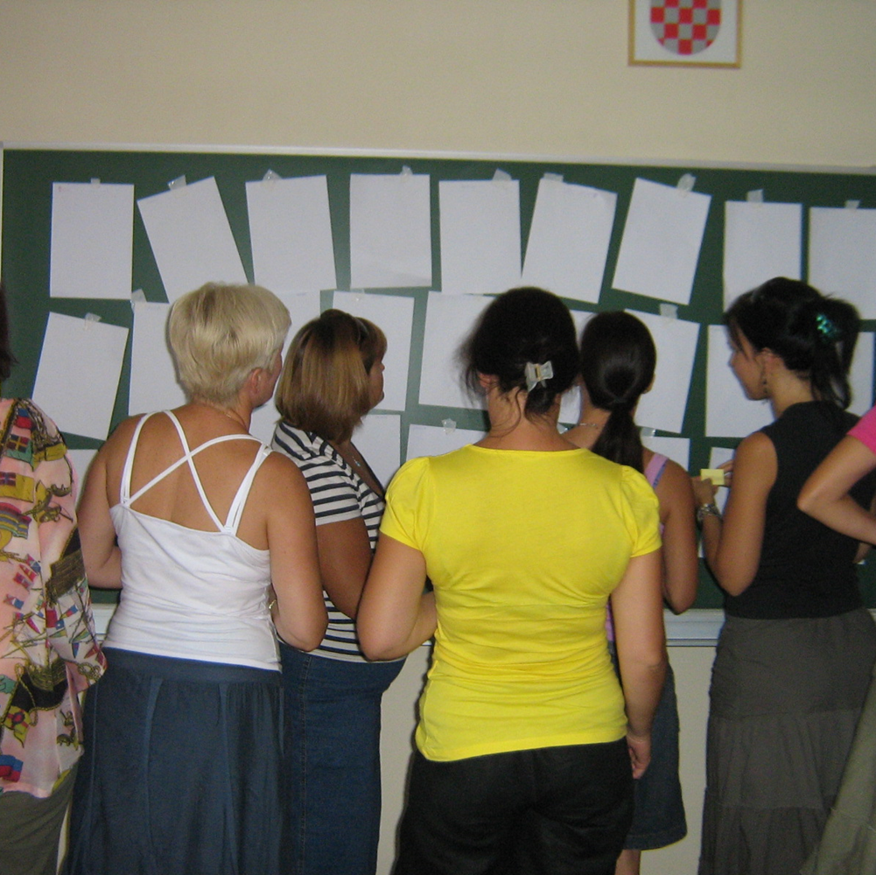
Razredna pravila NISU Kućni red
digni ruku,
pozdravi odraslu osobu,
ne uništavaj školsku imovinu
redovito piši domaću zadaću…

Slide 13
Dobar primjer razrednih pravila
ŽELIMO
poštivati jedni druge
prijateljsko raspoloženje
složnost
pravo na svoje mišljenje i uvažavanje tuđeg mišljenja
imati razumijevanja za druge
koristiti tople riječi koje nikoga ne vrijeđaju
osmijeh na licu
mir u razredu
prihvaćanje u društvu
NE ŽELIMO
nepravdu
omalovažavanje
svađati se
ogovarati
tući jedni druge
širiti lažne glasine
isključivati (izdvajati) druge iz društva
stvaranje neprijateljstva među grupicama
zastrašivanje
rugati se drugoj vjeri
rugati se osobama s posebnim potrebama

Slide 14
Posljedice kršenja pravila
Sve što učinimo ili sve što kažemo ima neke posljedice
Posljedice mogu biti prihvatljive( isprika-pismo , biti uz dežurnog učitelja, nadoknada štete, pročitati bonton i reći što sam iz toga naučio),
ali mogu biti i neugodne ili neprihvatljive ( jedinica iz ponašanja, isključivanje iz igre,dvostruki domaći, sjediti sam u klupi, pisanje u razredu za vrijeme TZK…)
Učenici, uz pomoć razrednika, zajedno dogovaraju različite posljedice za prekršena pravila.
Notes:
isprika učeniku
biti uz dežurnog učitelja za vrijeme odmora
pomagati dežurnom nastavniku
nadoknada štete (od džeparca) ako je šteta materijalna
pospremiti učionicu
pročitati bontončić i reći na SRO što sam iz toga naučio/la
vratiti žicani novac
priznati da si lagao (pred onima pred kojima si lagao)
biti redar umjesto pravog redara
napisati pismo isprike
uskraćivanje izleta u slučaju učestalog kršenja pravila

Slide 15
Posljedice trebaju biti:
lako primjenjive
primjerene dobi, spolu i osobi učenika
biti iz područja iz kojeg je i prekršeno pravilo – npr. ako je učenik nekoga uvrijedio, posljedica može biti da se ispriča i kaže nešto što mu se sviđa kod te osobe
ne smiju ponižavati učenika koji je prekršio pravilo
uključivati potrebe žrtve – npr. ako je učenik širio laži o nekom drugom učeniku, potrebno je, ne samo ispričati se, nego i priznati pred osobama kojima je to pričao da je sve izmislio
biti usmjerene na konkretno ponašanje, a ne na cijelu osobu.

Slide 16
Razredne vrijednosti
Vrijednosti su općenitije i šire od pravila
Vrijednosti daju mogućnost djetetu da napravi samoprocjenu
Notes:
Vrijednosti su općenitije i šire od pravila te se možemo pozvati na njih u slučaju nasilnih ponašanja koja nisu obuhvaćena pravilima
Vrijednosti daju mogućnost djetetu da napravi samoprocjenu:
-Kakav sam ja kao osoba ako npr. širim laži o drugima?
-Je li to u skladu s našim vrijednostima?
-Želim li ja biti takav?
-Kakva bih osoba želio biti?
-Što mogu učiniti da budem takav kakav bih želio biti?

Slide 17
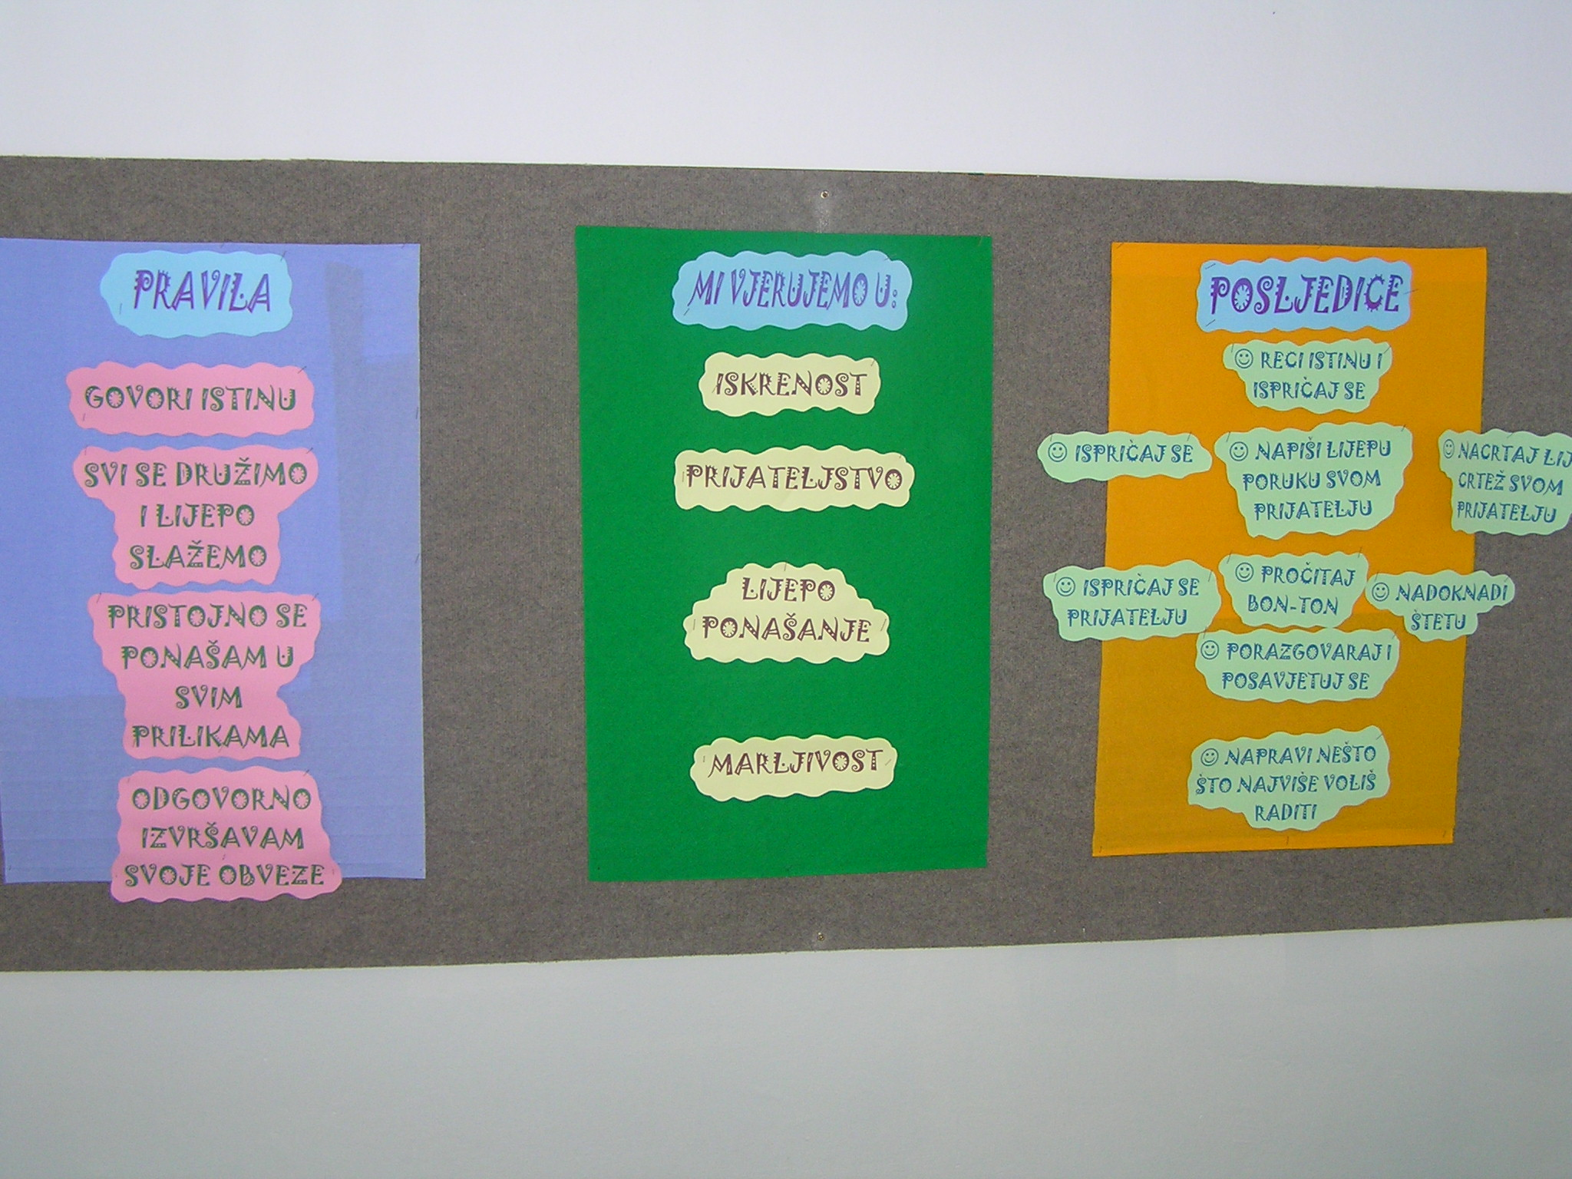

Slide 18
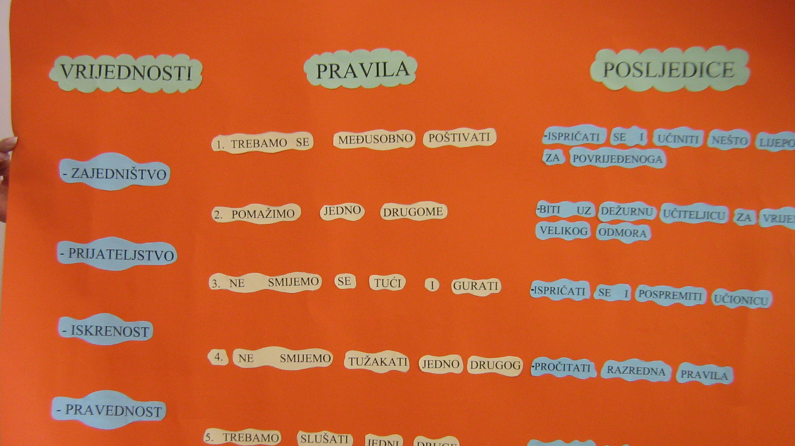

Slide 19
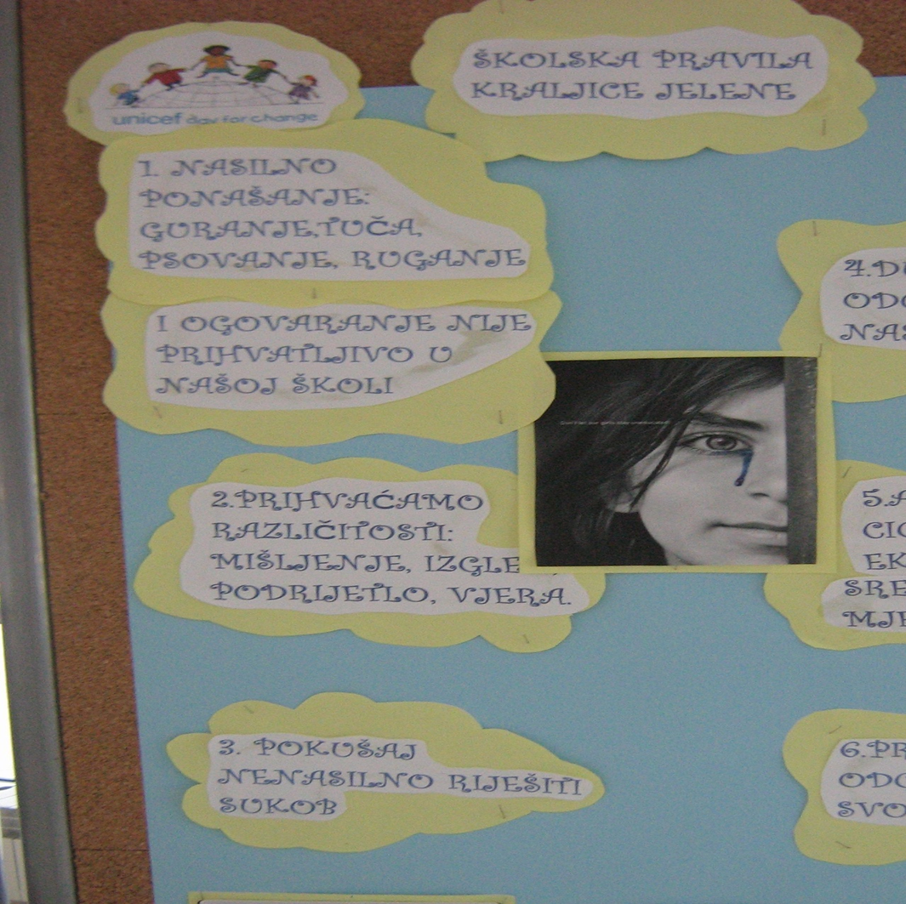
Školska pravila
Na razini škole objedinjujemo RAZREDNE VRIJEDNOSTI, PRAVILA I POSLJEDICE, te stvaramo skup
ŠKOLSKIH VRIJEDNOSTI,
PRAVILA I POSLJEDICA.

Slide 20
Aktivnosti
Priručnik na e-mail
Razredna pravila kraj listopada
Školska pravila kraj studenog
Roditeljski sastanak Stilovi roditeljstva kraj 1. polugodišta

Slide 21
Što kad nam se dogodi problem?
Postupnost
Razine rješavanja problema (razrednik, SRS , ravnateljica)
Procjena zahtjevnosti problema
Dogovor
Timski rad
Uključivanje nadležnih institucija

Slide 22
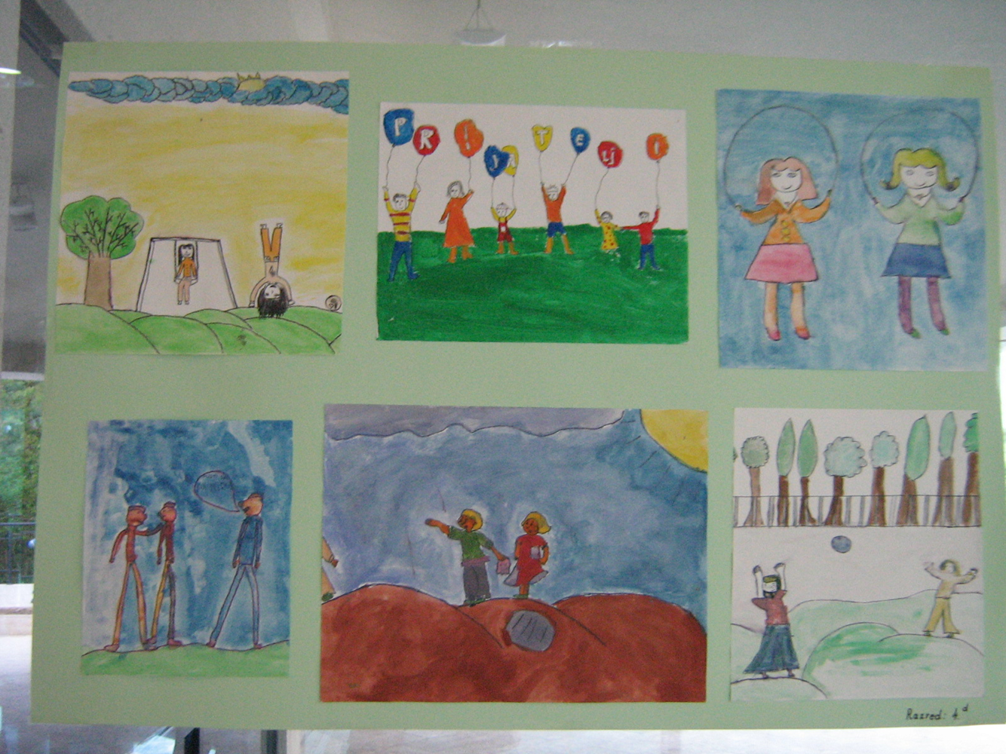
Hvala na pažnji!
Pitanja?

